Slide 1

Clase 30. Programación Backend
PROXY & NGINX

Slide 2


Conocer el concepto de proxy y comprender las diferencias entre proxy directo e inverso.
Conocer Nginx con sus configuraciones y usos.
OBJETIVOS DE LA CLASE

Slide 3

CRONOGRAMA DEL CURSO
Clase 29
Clase 30
Clase 31
Clusters y Escalabilidad
PROXY & NGINX
Logs, profiling & debug

Slide 4

SERVIDOR PROXY

Slide 5

¿Qué es?
Es un servidor que hace de intermediario entre las conexiones de un cliente y un servidor de destino, filtrando todos los paquetes entre ambos.
Sin el proxy, la conexión entre cliente y servidor de origen a través de la web es directa.
Se utiliza para navegar por internet de forma más anónima ya que oculta las IP, sea del cliente o del servidor de origen.
Por ser intermediario, ofrece funcionalidades como control de acceso, registro del tráfico, mejora de rendimiento, entre otras.

Slide 6
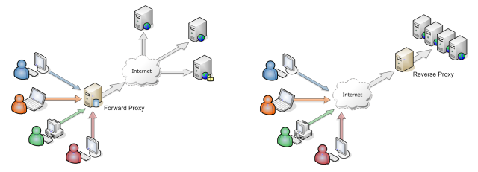
FORWARD PROXY vs. REVERSE PROXY

Slide 7

Proxy inverso (reverse)
Es este caso, el servidor proxy se coloca entre la web y el servidor de origen.
Entonces, el que se mantiene en el anonimato es el servidor de origen. Garantiza que ningún cliente se conecte directo con él y por ende mejore su seguridad.
En general el cifrado SSL de un sitio web seguro se crea en el proxy (y no directamente en el servidor).
Además, es útil para distribuir la carga entre varios servidores web.

Slide 8
NGINX
Does PM2 use NGINX?
This is a common method to use NGINX as a HTTP proxy front of PM2. NGINX will allow to serve static files rapidly, manage the SSL protocol and redirect the traffic to your Node.

Slide 9
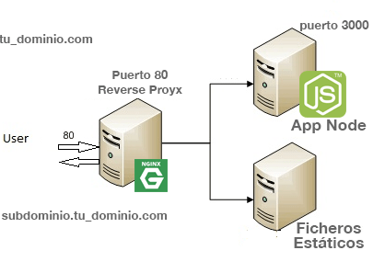
¿Qué es?
Nginx es un servidor web, orientado a eventos (como Node) que actúa como un proxy lo que nos permite redireccionar el tráfico entrante en función del dominio de dónde vienen, hacia el proceso y puerto que nos interese.

Slide 10
Configurar Nginx para Windows
Para configurar Nginx para Windows, primero debemos descargarlo del link: http://nginx.org/en/download.html
Descargar la última versión mainline.
Para empezar a configurarlo, en consola (por ejemplo, en el disco C: directamente) descomprimimos el archivo descargado, e inicializamos el Nginx abriendo el ejecutable: nginx.exe

Slide 11
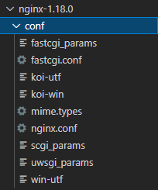
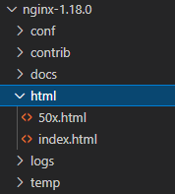
Configurar Nginx para Windows
Observamos la estructura de carpetas del Nginx.
La configuración se encuentra en la carpeta llamada conf.
El espacio público está en la carpeta llamada html.

Slide 12
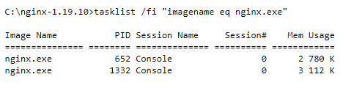
tasklist /fi "imagename eq nginx.exe"
Configurar Nginx para Windows
Luego, para listar los procesos de Nginx, podemos usar el comando tasklist (aunque también podemos usar el Administrador de Tareas).
Uno de los procesos es el master y el otro es worker.
Si Nginx no inicia, buscar la razón del error en la carpeta logs/error.log.
Si no existe el archivo, entonces la razón la encontramos en el Windows Event Log.

Slide 13
Configurar Nginx para Windows
Nginx en Windows se ejecuta como una aplicación estándar, pero también se puede operar mediante los siguientes comandos por consola:
./nginx.exe -s stop para un apagado rápido.
./nginx.exe -s quit para un cierre más elegante.
./nginx.exe -s reload para reiniciar el servidor al cambiar la configuración, iniciar nuevos procesos de trabajo con una nueva configuración, cierre elegante de los procesos de trabajo antiguos.
./nginx.exe -s reopen para reabrir logs de archivos.

Slide 14


EJECUTAR SERVIDOR NGINX
Tiempo: 8 minutos

Slide 15
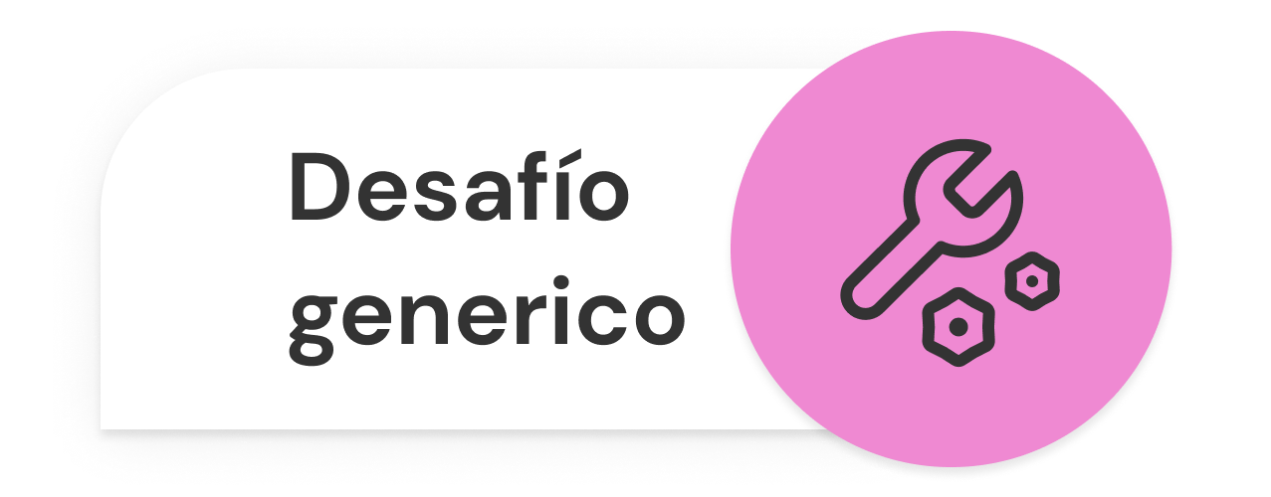
Ejecutar servidor Nginx
Tiempo: 8 minutos
Descargar el servidor Nginx y ponerlo en funcionamiento.
Verificar que se encuentre corriendo como proceso del sistema operativo.
Hacer un request a su ruta raíz y verificar que esté ofreciendo el index.html que se encuentra en carpeta html. Realizar un cambio en dicha html y comprobar que se refleje en el navegador.
Integrar un css al index.html que modifique algún estilo del sitio de prueba (Ej. el color de un título). Luego añadir un archivo Javascript que saque un mensaje 'Hola Nginx!!!' por consola. Verificar que estos cambios se vean al requerir la página.

Slide 16
NGINX CON PROXY INVERSO

Slide 17
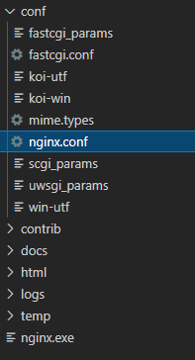
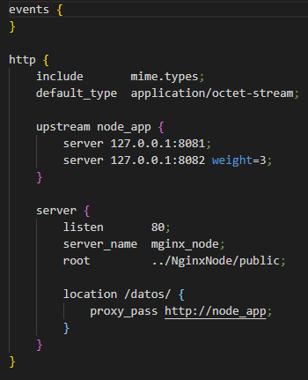
Configurar Nginx con proxy inverso
Vamos a configurar un servidor Nginx para utilizarlo con proxy inverso.
Para eso, primero, cambiamos el archivo nginx.conf de la carpeta conf del Nginx por el siguiente código.

Slide 18
Configurar Nginx con proxy inverso
events {
}
http {
include mime.types;
default_type application/octet-stream;
upstream node_app {
server 127.0.0.1:8081;
server 127.0.0.1:8082 weight=3;
}
server {
listen 80;
server_name mginx_node;
root ../NginxNode/public;
location /datos/ {
proxy_pass http://node_app;
}
}
}
Podemos ver que están definidos los dos servidores de Node.
El segundo se está usando como balanceador de carga (por eso se pone weight=3 ). Si no estuviera el peso, la carga se distribuye mitad para cada uno.
Luego, configuramos el puerto, el nombre del servidor de Nginx y la ruta hacia el espacio público del proyecto en Node. En este caso, un directorio más arriba, dentro del proyecto de servidor node.

Slide 19
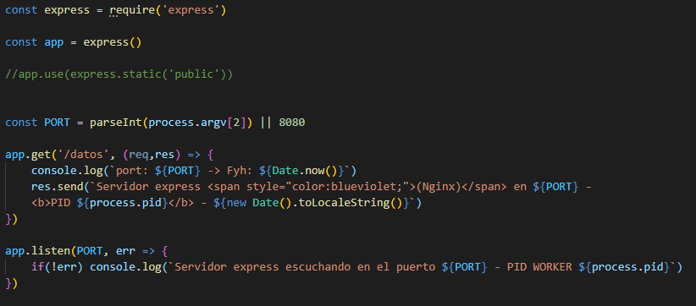
const express = require('express');
const app = express();
app.enable('trust proxy');
//app.use(express.static('public'))
const PORT = parseInt(process.argv[2]) || 8080;
app.get('/datos', (req, res) => {
console.log(`port: ${PORT} -> Fyh: ${Date.now()}`);
res.send(`Servidor express <span style="color:blueviolet;">(Nginx)</span> en ${PORT} -
<b>PID ${process.pid}</b> - ${new Date().toLocaleString()}`);
});
app.listen(PORT, () => {
console.log(`Example app listening on PORT ${PORT}`);
});
Proyecto en Node para el Nginx
Luego, creamos un proyecto de Node, donde el server.js lo configuramos de la siguiente forma.
Debemos tener instalado el módulo PM2 para que todo funcione.

Slide 20

Proyecto en Node para el Nginx
En el código anterior, vemos que está comentada la línea de código del recurso del espacio público .
Está comentado, ya que si nuestro servidor Node se encargará de recursos, perdería rendimiento.
Es por eso que Nginx se encarga de ofrecer los recursos estáticos.

Slide 21
Ejecutando los servers de Node
Con esto hecho, ya podemos iniciar el proyecto de Node, tanto en modo Fork como en modo Cluster.
Prender el servidor en modo Fork:
Nos debe aparecer en consola algo parecido a lo siguiente.
pm2 start server.js --name="Server1" --watch -- 8081

Slide 22
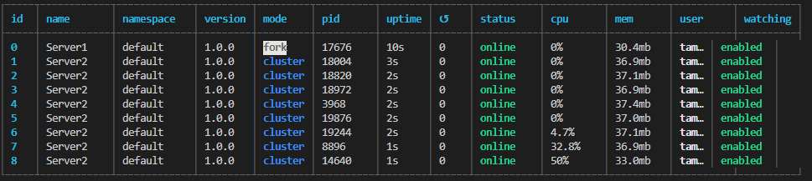
Ejecutando los servers de Node
Prender el servidor en modo Cluster:
Nos debe aparecer en consola algo parecido a lo siguiente.
pm2 start server.js --name="Server2" --watch -i max -- 8082

Slide 23
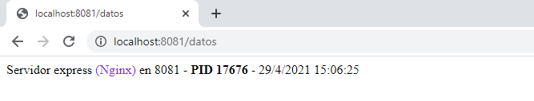
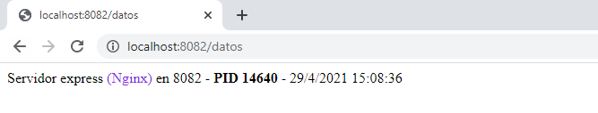
Ejecutando los servers de Node
Podemos entonces chequear el funcionamiento de ambos servidores en el navegador:
Servidor Fork
Servidor Cluster

Slide 24

nginx.exe -s reload
Ejecutando el server de Nginx
tasklist /fi "imagename eq nginx.exe"
Ahora ya podemos iniciar el Nginx. Para eso, primero lanzamos el ejecutable nginx.exe
Luego, con el siguiente comando chequeamos que esté funcionando correctamente. Se debe mostrar en consola los procesos master y worker, como vimos anteriormente:
Con esto, ya podemos acceder al espacio público desde el puerto 80 (el predeterminado del navegador, el configurado en Nginx). Esto es posible, por la siguiente línea del código del archivo ngnix.conf mostrado anteriormente:
NOTA: El proyecto de Node se llama NginxNode y está en la misma carpeta que el Nginx.

Slide 25
Ejecutando el server de Nginx
Si modificamos la configuración, debemos reiniciar el servidor de Nginx para que la misma se ejecute, como lo indicamos en las diapositivas anteriores, a través de la consola, con el comando ‘./nginx.exe -s reload’
Se puede cambiar la configuración del peso en el balanceador de carga. Si sacamos este, al entrar a localhost/datos, e ir recargando, de forma pareja se ejecuta el puerto 8081, luego el 8082, luego de nuevo el 8081 y así sucesivamente.

Slide 26
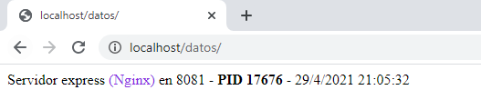
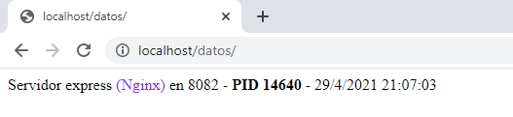
Ejecutando el server de Nginx
Con el peso de 3 en el balanceador (puerto 8082), ejecuta primero el puerto 8081 una vez, luego 3 veces el 8082 y luego vuelve una vez al 8081 y así sucesivamente. Conviene hacerlo así ya que el servidor 8081 está en modo Fork, por lo que tiene menos capacidad de proceso que el 8082 que está en modo Cluster.

Slide 27
PROBAR BALANCEADOR DE CARGA
Tiempo: 10 minutos

Slide 28
Probar balanceador de carga
Tiempo: 10 minutos
Realizar los siguientes cambios en el servidor Nginx que venimos utilizando:
Volver a configurar el servidor Nginx con el puerto 80 como puerto de escucha.
Derivar la información entrante en su ruta '/datos' a tres instancias Node.js escuchando en distintos puertos: ej: 8081 y 8082.
Las instancias de node responderán en esa ruta: el número de puerto de escucha, su pid y la fecha y hora actual, ej: 'Server en PORT(puerto) - PID(pid) - FYH(fyh)'
En principio el balanceo de carga será equitativo para las dos instancias.

Slide 29
Probar balanceador de carga
Tiempo: 10 minutos
La primera instancias (8081) correrá en modo fork (por código), la otra (8082) en modo cluster (por código) utilizando PM2 modo fork (sin -i max).
Probar que con cada request cambie el servidor que responde en forma equitativa.
Luego cambiar la configuración del servidor para que la carga se distribuya 1-3 entre las dos instancias de Node, es decir, la instancia 8082 atenderá el triple de paquetes que la instancias 8081. Verificar esta operación.
NOTA: la instancia de servidor node deberá recibir como primer parámetro el puerto de escucha y como segundo el modo de trabajo: FORK ó CLUSTER.

Slide 30

15
SERVIDOR CON BALANCE DE CARGA
Retomemos nuestro trabajo para poder ejecutar el servidor en modo fork o cluster, ajustando el balance de carga a través de Nginx.

Slide 31

EJECUTAR SERVIDORES NODE
Formato: link a un repositorio en Github con el proyecto cargado. Sugerencia: no incluir los node_modules
>> Consigna: Tomando con base el proyecto que vamos realizando, agregar un parámetro más en la ruta de comando que permita ejecutar al servidor en modo fork o cluster. Dicho parámetro será 'FORK' en el primer caso y 'CLUSTER' en el segundo, y de no pasarlo, el servidor iniciará en modo fork. Agregar en la vista info, el número de procesadores presentes en el servidor. Ejecutar el servidor (modos FORK y CLUSTER) con nodemon verificando el número de procesos tomados por node. Ejecutar el servidor (con los parámetros adecuados) utilizando Forever, verificando su correcta operación. Listar los procesos por Forever y por sistema operativo.

Slide 32
EJECUTAR SERVIDORES NODE
Formato: link a un repositorio en Github con el proyecto cargado. Sugerencia: no incluir los node_modules
Ejecutar el servidor (con los parámetros adecuados: modo FORK) utilizando PM2 en sus modos modo fork y cluster. Listar los procesos por PM2 y por sistema operativo. Tanto en Forever como en PM2 permitir el modo escucha, para que la actualización del código del servidor se vea reflejado inmediatamente en todos los procesos. Hacer pruebas de finalización de procesos fork y cluster en los casos que corresponda.

Slide 33
SERVIDOR NGINX
Formato: link a un repositorio en Github con el proyecto cargado. Sugerencia: no incluir los node_modules
>> Consigna: Configurar Nginx para balancear cargas de nuestro servidor de la siguiente manera: Redirigir todas las consultas a /api/randoms a un cluster de servidores escuchando en el puerto 8081. El cluster será creado desde node utilizando el módulo nativo cluster. El resto de las consultas, redirigirlas a un servidor individual escuchando en el puerto 8080. Verificar que todo funcione correctamente. Luego, modificar la configuración para que todas las consultas a /api/randoms sean redirigidas a un cluster de servidores gestionado desde nginx, repartiéndolas equitativamente entre 4 instancias escuchando en los puertos 8082, 8083, 8084 y 8085 respectivamente.

Slide 34
SERVIDOR NGINX
Formato: link a un repositorio en Github con el proyecto cargado. Sugerencia: no incluir los node_modules
>> Aspectos a incluir en el entregable: Incluir el archivo de configuración de nginx junto con el proyecto. Incluir también un pequeño documento en donde se detallen los comandos que deben ejecutarse por línea de comandos y los argumentos que deben enviarse para levantar todas las instancias de servidores de modo que soporten la configuración detallada en los puntos anteriores. Ejemplo: pm2 start ./miservidor.js -- --port=8080 --modo=fork pm2 start ./miservidor.js -- --port=8081 --modo=cluster pm2 start ./miservidor.js -- --port=8082 --modo=fork ...

Slide 35


¿PREGUNTAS?

Slide 36
¡MUCHAS GRACIAS!
Resumen de lo visto en clase hoy:
Módulo Cluster.
Forever.
PM2.
Proxy directo e inverso.
Nginx, configuraciones y uso.

Slide 37

OPINA Y VALORA ESTA CLASE

Slide 38
#DEMOCRATIZANDOLAEDUCACIÓN

